Slide 1
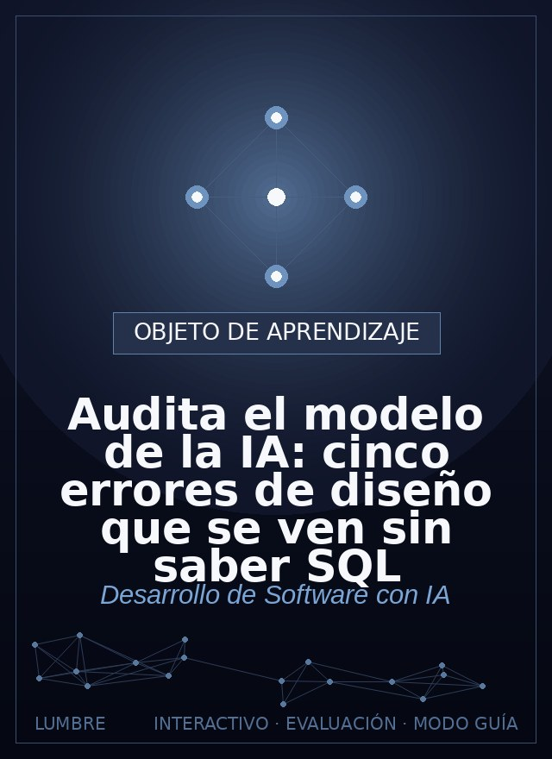
Audita el modelo de la
IA: cinco errores de
diseño que se ven sin
saber SQL
Roadwise Consulting
Revisar un modelo generado por IA y señalar duplicación, nulidades, relaciones perdidas y claves débiles.
Ver el OA en tecnologia.lumbre.lat
Notes:
Objeto de aprendizaje de Lumbre · Roadwise Consulting
Enlace: https://tecnologia.lumbre.lat/object/fsi-m08-oa03

Slide 2
Acerca de este OA · 1 de 2
Objetivo
Revisar un modelo generado por IA y señalar duplicación, nulidades, relaciones perdidas y claves débiles.
Descripción
La IA te devuelve un modelo de datos en segundos; no por eso es correcto. Cinco errores aparecen una y otra vez y se detectan sin saber SQL, solo leyendo los nombres: datos duplicados, campos obligatorios que admiten vacío, relaciones huérfanas, claves sin sentido y tablas-camión. Aquí conviertes la lectura del modelo en una auditoría sistemática.
Audita el modelo de la IA: cinco errores de diseño que se ven sin saber SQL
2 / 14
Notes:
Enlace al OA: https://tecnologia.lumbre.lat/object/fsi-m08-oa03

Slide 3
Acerca de este OA · 2 de 2
Autoría: Roadwise Consulting
Etiquetas: auditoria · modelo · normalizacion · integridad · revision
Audita el modelo de la IA: cinco errores de diseño que se ven sin saber SQL
3 / 14
Notes:
Continuación de «Acerca de este OA» (2 de 2).

Slide 4
Leer un modelo es auditarlo, no admirarlo
Cuando la IA te entrega sus tablas, tu trabajo no es aceptarlas: es ponerlas en cuarentena y buscar cinco familias de errores. No hace falta SQL: basta leer nombres y relaciones con ojo crítico. Esta es la lista de chequeo del AI Software Builder.
Audita el modelo de la IA: cinco errores de diseño que se ven sin saber SQL
4 / 14

Slide 5
Los cinco errores que se ven sin código
Corres la lista de arriba abajo sobre cada tabla que te dé la IA.
Audita el modelo de la IA: cinco errores de diseño que se ven sin saber SQL
5 / 14
Notes:
Título completo de la tabla que sigue.

Slide 6
Tabla · 1 de 2
# | Error | Cómo lo detectas leyendo | Consecuencia
1 | Datos duplicados (no normalizado) | el mismo valor (nombre de empresa) aparece repetido en muchas filas | incoherencia al actualizar
2 | Campos obligatorios que admiten vacío | un dato clave (email) sin regla de obligatorio | registros inservibles
3 | Relaciones huérfanas | una columna «id» que no apunta a ninguna tabla real | datos que no sabes de quién son
Audita el modelo de la IA: cinco errores de diseño que se ven sin saber SQL
6 / 14
Notes:
Tabla del OA: Tabla
Enlace: https://tecnologia.lumbre.lat/object/fsi-m08-oa03

Slide 7
Tabla · 2 de 2
# | Error | Cómo lo detectas leyendo | Consecuencia
4 | Clave débil o ausente | no hay id único, o se usa un dato que puede repetirse | filas irreconocibles
5 | Tabla-camión | una tabla con 40 columnas de todo un poco | nada funciona bien; todo se rompe
Audita el modelo de la IA: cinco errores de diseño que se ven sin saber SQL
7 / 14
Notes:
Tabla del OA: Tabla
Enlace: https://tecnologia.lumbre.lat/object/fsi-m08-oa03

Slide 8
Prompt de auditoría (que la IA se auto revise)
texto
Revisa el modelo que acabas de proponer contra esta lista y resp
ondeme tabla por tabla:\n1) hay datos repetidos en varias filas
que deberian estar en su propia tabla?\n2) algun campo clave (em
ail, id) esta sin regla obligatorio/unico?\n3) alguna columna «i
d» no apunta a una tabla que exista?\n4) cada tabla tiene una cl
ave primaria unica?\n5) hay alguna tabla con demasiadas columnas
de temas distintos?\n\nSi detectas algo, propón la correccion A
NTES de escribir codigo. No cambies el sentido del negocio, solo
arregla el diseno.
Le pasas TU lista de chequeo; la IA revisa su propio trabajo contra tus criterios. No confías, verificas.
Audita el modelo de la IA: cinco errores de diseño que se ven sin saber SQL
8 / 14

Slide 9
Para llevarlo a un caso real
Proyecto: diseña la base de datos de una app real
OA publicado donde se diseña un modelo completo. Úsalo como práctica: aplícale esta lista de auditoría a su resultado.
Audita el modelo de la IA: cinco errores de diseño que se ven sin saber SQL
9 / 14

Slide 10
Actividad 1 · Opción múltiple · 1 de 2
Sección: Prueba
En la tabla «pedidos», la dirección de envío del cliente aparece escrita completa en cada pedido del mismo cliente. ¿Qué error de la lista es, y qué se debería haber hecho?
A) Error 4 (clave débil); falta un id.
B) Error 1 (datos duplicados); la dirección merecería su propia tabla referenciada por clave.
C) Error 5 (tabla-camión); son demasiadas columnas.
Audita el modelo de la IA: cinco errores de diseño que se ven sin saber SQL
10 / 14
Notes:
Solución: B) Error 1 (datos duplicados); la dirección merecería su propia tabla referenciada por clave.
Explicación: Un dato que se repite en varias filas suele pedir su propia tabla.
Evidencia: Repetir el mismo dato en muchas filas es no normalizar (error 1). La solución típica es una tabla «direcciones» a la que cada pedido apunta por clave.
Enlace al OA: https://tecnologia.lumbre.lat/object/fsi-m08-oa03

Slide 11
Actividad 1 · Opción múltiple · 2 de 2
D) No es un error: guardar la dirección por pedido es siempre correcto.
Audita el modelo de la IA: cinco errores de diseño que se ven sin saber SQL
11 / 14
Notes:
Continuación de «Actividad 1 · Opción múltiple» (2 de 2).

Slide 12
Actividad 2 · Verdadero o falso
Sección: Prueba
Un modelo que pasa la lista de auditoría ya no necesita probarse con datos reales.
A) Verdadero
B) Falso
Audita el modelo de la IA: cinco errores de diseño que se ven sin saber SQL
12 / 14
Notes:
Solución: Falso
Explicación: Auditar el modelo es una capa, no la única.
Evidencia: La auditoría estructural prevé errores de diseño, pero no reemplaza probar consultas y casos límite con datos. Estructura sana y pruebas son capas distintas.
Enlace al OA: https://tecnologia.lumbre.lat/object/fsi-m08-oa03

Slide 13
Actividad 3 · Detective de errores
Sección: Detecta el modelo sospechoso
Auditas un modelo que propuso una IA para «usuarios». Señala el error más grave de diseño:
A) Tabla usuario con id como clave primaria autoincremental.
B) Una sola tabla llamada «usuario» que guarda también pedidos, facturas, mensajes y direcciones, con 45 columnas.
C) email de usuario marcado obligatorio y único.
D) Una tabla direccion separada a la que el usuario apunta por clave.
Audita el modelo de la IA: cinco errores de diseño que se ven sin saber SQL
13 / 14
Notes:
Solución: B) Una sola tabla llamada «usuario» que guarda también pedidos, facturas, mensajes y direcciones, con 45 columnas.
Explicación: Meterlo todo en una tabla de 45 columnas es el error 5 (tabla-camión): imposible de mantener, con huecos y datos que se contradicen. Las otras tres son buenas prácticas.
Evidencia: Separar responsabilidades en tablas es la base de un modelo sano.
Enlace al OA: https://tecnologia.lumbre.lat/object/fsi-m08-oa03

Slide 14
Actividad 4 · Reflexión
Sección: Detecta el modelo sospechoso
Pide a la IA el modelo de tu proyecto y pásale la lista de cinco errores como auditoría. Anota qué detecta y qué corrige. Guardar esa ronda te ahorra rehacer todo más tarde.
Pista: El modelo barato de corregir es el que revisas antes de construir encima.
Pregunta abierta · las respuestas personales no se incluyen en esta exportación.
Audita el modelo de la IA: cinco errores de diseño que se ven sin saber SQL
14 / 14
Notes:
Reflexión del OA: Pide a la IA el modelo de tu proyecto y pásale la lista de cinco errores como auditoría. Anota qué detecta y qué corrige. Guardar esa ronda te ahorra rehacer todo más tarde.
No se exportan respuestas personales.
Enlace: https://tecnologia.lumbre.lat/object/fsi-m08-oa03

